Slide 1
OSS组09规划
--OSS公共平台
2008-10-16

Slide 2
目录
1
08年建设成果
2
09年面临挑战
存在的问题
3
4
09年目标
5
RoadMap

Slide 3
OSS 08年建设成果
2008 Q1
2008 Q2
2008 Q3
2008 Q4
指标系统开发完成，红钻等级接入
OIDB改造，实现HA
二级BOSS手机渠道改造完成，业务切割进度30%
抵用券接入按条、包月业务
指标存储开发完成，黄钻接入
二级BOSS回收完成
BOSS数据定期对帐机制建立
绿钻、Qzone花滕接入指标
指标加分逻辑开发完成
二级反向同步改造开发
Q豆一期上线
4大业务等级逻辑切割
反向同步新逻辑上线
Q豆二期上线

Slide 4

08年建设成果
二级BOSS割接
指标系统(集中了四大业务等级及花藤指数的数据和逻辑)
Q豆
转型: 从围绕boss做建设转变为更多的直接支持业务

Slide 5
目录
1
08年建设成果
2
09年面临挑战
存在的问题
3
4
09年目标
5
RoadMap

Slide 6
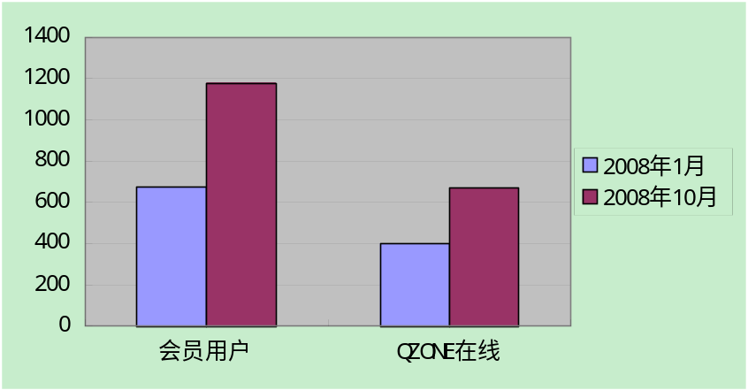

09年面临挑战
业务高速增长
经过08的建设，现在我们的系统保存有大量业务敏感数据及逻辑，09年面临的挑战主要来自两个方面
1. 系统本身面临较大压力和挑战( 能否支撑业务数据的高速增长)
2. 能否快速响应业务的变更需求

Slide 7
目录
1
08年建设成果
2
09年面临挑战
存在的问题
3
4
09年目标
5
RoadMap

Slide 8
目前存在问题
二级BOSS在08年5月正式切割完成，对于数据一致性和系统性能，都有很大提高。但是从OSS小组其它公共平台来说，还存在几个问题：
运营自动化
  缺乏运营工具支撑
  数据展示自动化程序不够
  DO没有分离
前瞻性
  与业务交流不够
  被动响应太多，主动提供产品服务能力较弱
流程化
  业务需求规范程度低，缺乏流程支持
  开发规范缺乏

Slide 9
目录
1
08年建设成果
2
09年面临挑战
存在的问题
3
4
09年目标
5
RoadMap

Slide 10


09年目标-用户角度
ISD GM
提供OSS周报、ISD业务情况报告
产品经理
快速需求响应, 提供OSS业务统计数据
产品开发
培训、提供公共接口和解决方案
运维同事
提供web化运营工具和文档

Slide 11
09年目标-系统角度
1. 运营自动化 (提高运维效率和水平）
已有系统的运营自动化改造
OSS运营门户
2. 系统能力提升(提高系统快速应变能力)
灵活性，可扩展性
3. 抵用券2.0(业务支持)

Slide 12
运营自动化-服务支撑自动化程度
服务支撑自动化程度衡量标准：
    A类：自助类，由需求者自助，系统自动化协助完成，无需后台人工干预；
    B类：电子流类，输入格式固定，过程按电子流程跟踪,由人工协助完成；
    C类：其他类，需求提交到tapd,由tapd工具跟踪，完全由人工完成；
类别 | 服务名称 | 08年 |  |  | 09年
 |  | A类 | B类 | C类 | A类 | B类 | C类
BOSS系统 | 反向同步 | 0% | 0% | 100% | 0% | 50% | 50%
公共平台 | OI网关 | 0% | 0% | 100% | 0% | 50% | 50%
 | 增值中心 | 0% | 0% | 0% | 10% | 40% | 50%
 | 帐户系统 | 0% | 0% | 0% | 40% | 30% | 30%
 | 指标系统 | 0% | 0% | 0% | 40% | 30% | 30%
 | PIC | 0% | 0% | 0% | 20% | 30% | 50%

Slide 13
OSS运营门户
目标：
  建立OSS运营门户，提供OSS所有系统的统一入口和视图
功能：
  OSS数据实时展示系统
  帐户、指标运营系统
  公共平台申请系统（mss、OIGW）
使用对象：
  OSS组成员、运维同事、业务开发、产品经理

Slide 14
抵用券2.0(卡系统)
目标：
  类似大富翁的卡系统，更多与业务功能相结合
功能：
  实现多种卡类型支持引擎
  WEB化配置
使用对象：
  产品经理、开发人员

Slide 15
指标系统
目标
  优化系统能力，配合产品策略，调整逻辑server
功能
  根据产品需求，结合抵用券2.0，支持新业务逻辑
  Web化配置、运营工具
使用对象
  4大产品

Slide 16
目录
1
08年建设成果
2
09年面临挑战
存在的问题
3
4
09年目标
5
RoadMap

Slide 17
2009 RoadMap
Q1
Q2
Q3
Q4
指标完成4大业务逻辑server切割
Q豆三期上线
抵用券2.0开始开发
指标web支持工具30%
抵用卡系统上线
指标web工具100%
OSS门户40%
优化指标逻辑
OSS门户100%
优化指标逻辑

Slide 18

谢谢！

